Slide 1
পৌরনীতি ও সু-শাসন ক্লাশে সবাইকে স্বাগতম

Slide 2
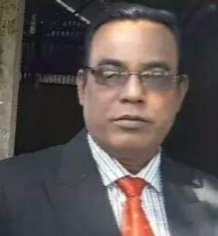
পরিচিতি
মোঃ আজহারুল ইসলাম,
সহকারী অধ্যাপক,
জাংগালিয়া স্কুল এন্ড কলেজ,
পাকুন্দিয়া-কিশোরগঞ্জ,
মোবাইল নং ০১৭১২৩৮৯৭৫২,
শ্রেণীঃ একাদশ,
পৌরনীতি ও সু-শাসন,
বিষয়ঃরাষ্ট্র ,
অধ্যায়ঃ তৃতীয়,
সময়ঃ৫০ মিনিট,
তারিখঃ২২/০৩/২০২০

Slide 3
বাংলাদেশের নামক রাষ্ট্রের নাম,

Slide 4
মুক্তিযুদ্ধের মাধ্যমে বাংলাদেশ নামক রাষ্ট্রের সৃষ্টি হয়,

Slide 5
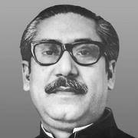
বাংলাদেশ নামক রাষ্ট্রের স্থপতি জাতির জনক শেখ মজিবুর রহমান

Slide 6
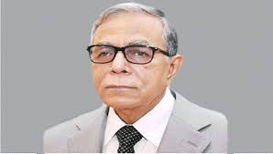
বাংলাদেশের বর্তমান মহামান্য রাষ্ট্রপতি এডঃ আব্দুল হামিদ,

Slide 8
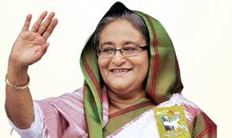
বাংলাদেশের প্রধানমন্ত্রী জননেত্রী শেখ হাসিনা,

Slide 9
স্বাধীন বাংলাদেশ নামক রাষ্ট্রের মানচিত্র,

Slide 11
বাংলাদেশের জাতীয় পতাকা,

Slide 12
বাংলাদেশ নামক রাষ্ট্রের মানচিত্র,

Slide 13
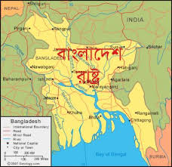

Slide 14
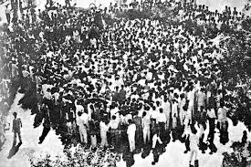
বহু লরাই-সংগ্রামের মাধ্যমে বাংলাদেশ নামক রাষ্ট্র প্রতিষ্টিত হয়,

Slide 15
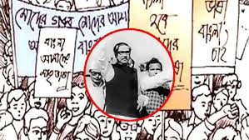

Slide 17
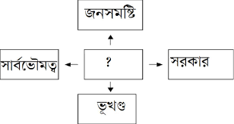

Slide 18
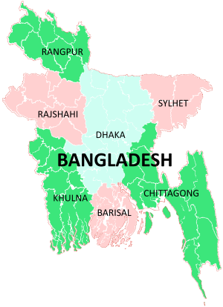

Slide 20
আজকের পাঠ উপস্থাপনঃ-
রাষ্ট্রকি , রাষ্ট্রের উপাদান কি কি, রাষ্ট্র ও সরকারের মধ্যে পার্থক্য কি কি ইত্যাদি ?

Slide 21
শিক্ষন ফলঃ-
এই পাঠের শেষে,
১। রাষ্ট্র কি তা বলতে পারবে,
২। রাষ্ট্র ও সরকারের মধ্যে পার্থক্য কি তা ব্যাখ্যা করতে পারবে,
৩। রাষ্ট্রের উপাদান সমূহ কি কি তা মূল্যায়ন করতে পারবে,

Slide 22
রাষ্ট্র কিঃ-
উত্তরঃ রাষ্ট্র হচ্ছে নাগরিক জীবনের অন্যতম একটি সংঘ। রাষ্ট্র একটি ভৌগলিক ও রাজনৈতিক প্রতিষ্টান। আমরা সকলেই রাষ্ট্রের সদস্য। নাগরিকের সুসভ্য,সুন্দর জীবন-যাপনের জন্য রাষ্ট্র অপরিহার্য। যে রাজনৈতিক সংগঠনের নিদিষ্ট ভূ-খন্ড,সু-সসংগঠিত সরকার,সার্বভৌম আধিপত্য ও স্থায়ীভাবে বসবাসকারী কম বা বেশি জনসমষ্টি আছে,তাকে রাষ্ট্র বলে।
অধ্যাপক গার্নারের মতে, নিদিষ্ট ভূ-খন্ডে স্থায়ীভাবে বসবাসকারী , সুসংগঠিত সরকারের প্রতিয়ানুগত্যশীল এবং বহিঃশক্তি নিয়ন্ত্রন মুক্ত স্বাধীন জনসমষ্টিই রাষ্ট্র।

Slide 23
রাষ্ট্রের উপাদান সমূহঃ-
রাষ্ট্র,‌
১। ভূ-খন্ড
২। জনসমষ্টি
৪। সার্বভৌমত্ব,
৩। সরকার,

Slide 24
রাষ্ট্র ও সরকারের মধ্যে প্রার্থক্য সমূহঃ-
রাষ্ট্র | সরকার
১। রাষ্ট্র স্থায়ী প্রতিষ্টান, | ১। সরকার অস্থায়ী প্রতিষ্টান,
২। রাষ্ট্রের আকৃতি,প্রকৃতি একই, | ২। সরকারের আকৃতি, প্রকৃতি ভিন্ন রকমের,
৩। রাষ্ট্র একটি বিমূর্ত ধারনা, | ৩। সরকার একটি বাস্তব ধারনা,
৪। রাষ্ট্র গঠিত হয় চারটি উপাদান নিয়ে, | ৪। সরকার গঠিত হয় একটি উপাদান নিয়ে,
৫। রাষ্ট্র সার্বভৌম ক্ষমতার অধিকারী, | ৫। সরকার সার্বভৌম ক্ষমতার পরিচালনাকারী,

Slide 25
দলীয় কাজঃ-
ক দলঃসার্বভৌমত্ব বলতে কি বুঝ ?
খ দলঃ সরকার বলতে কি বুঝ ?
গ দলঃভূ-খন্ড বলতে কি বুঝ ?

Slide 26
একক কাজঃ-
রাষ্ট্রের উপাদান সমূহ ব্যাখ্যা কর, সবাই মিলে ?

Slide 27
জোড়ায় কাজঃ-
রাষ্ট্র বলতে কি বুঝ ?
সরকার বলতে কি বুঝ ?

Slide 28
মূল্যায়নঃ-
১। রাষ্ট্র বলতে কি বুঝ ?
২। সরকার বলতে কি বুঝ ?
৩ রাষ্ট্র ও সরকারের মধ্যে প্রার্থক্য কি কি ?
৪। সার্বভৌমত্ব বলতে কি বুঝ ?

Slide 29
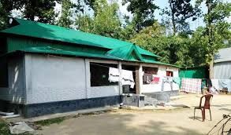
বাড়ির কাজঃ-
রাষ্ট্র ও সরকারের মধ্যে প্রার্থক্য কি কি তা লিখে জমা দিবা ?

Slide 30
সবাইকে অসংখ্য ধন্যবাদ

